Slide 1
TRƯỜNG TIỂU HỌC AN THẮNG
An toàn với môi trường công nghệ trong gia đình
(Tiết 1)
GIÁO VIÊN : Bùi Thị Mai Hương
Môn :Công Nghệ

Slide 2


Slide 3






PHẦN 1: CÔNG NGHỆ VÀ ĐỜI SỐNG
BÀI
An toàn với môi trường công nghệ trong gia đình
(Tiết 1)
6

Slide 4
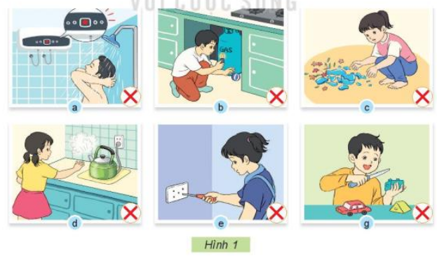
Hoạt động 1. Tìm hiểu các tình huống không an toàn trong môi trường công nghệ
Hoạt động: Khám phá
Quan sát hình 1 và trao đổi nhóm đôi với bạn và cho biết :
Các nhân vật trong hình có thể có thể gặp nguy hiểm gì?

Slide 5
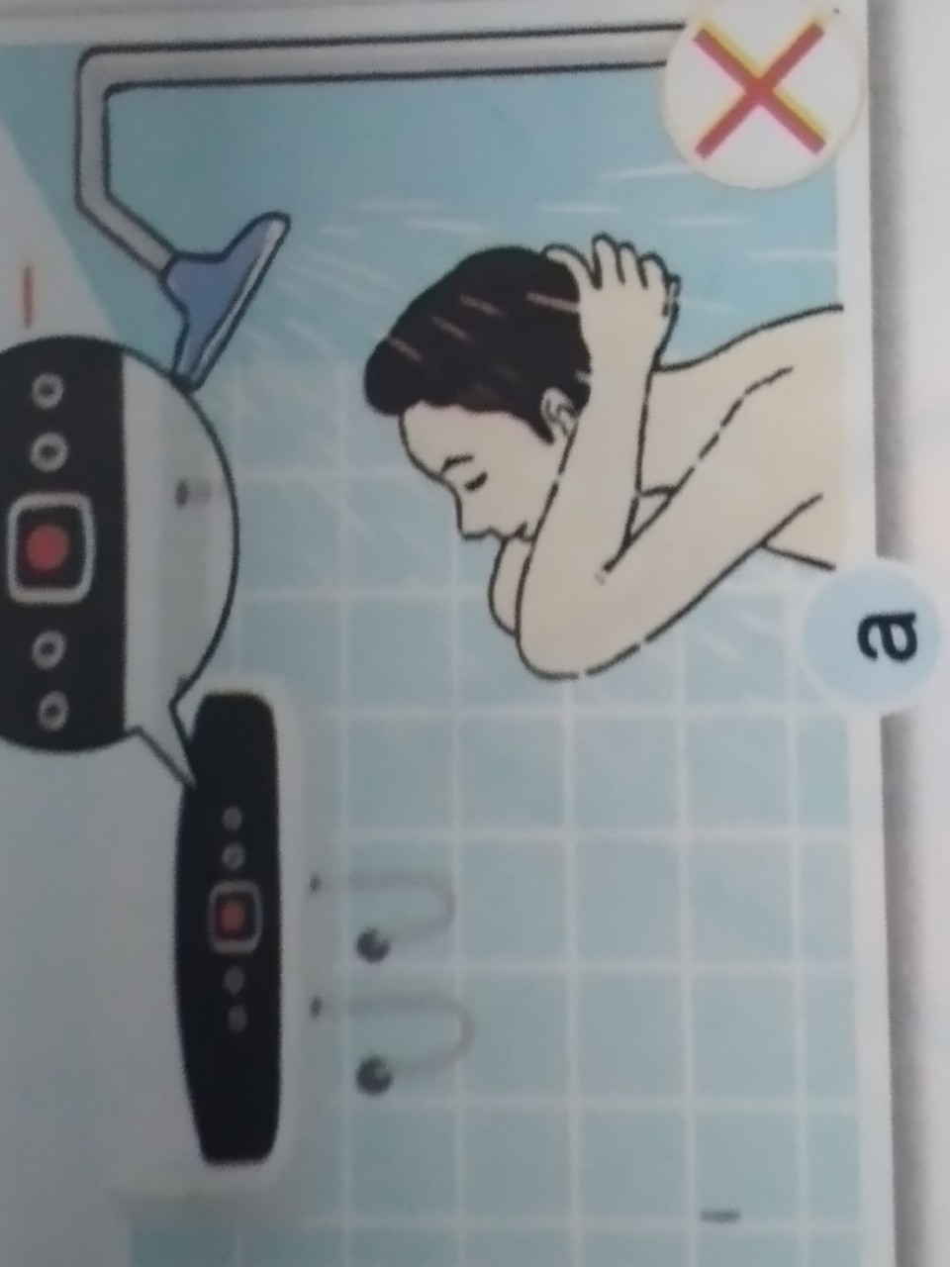
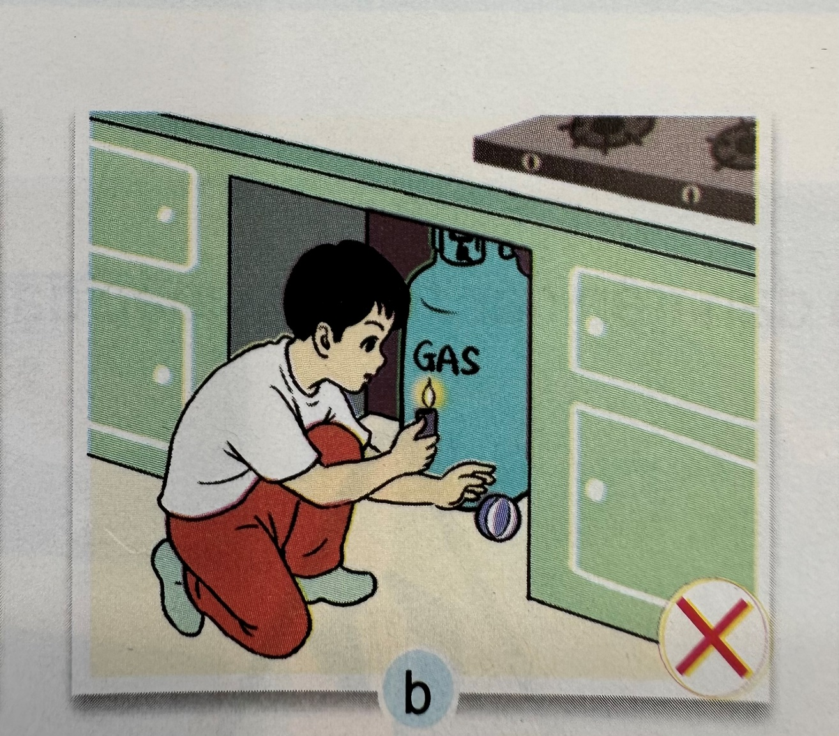


Slide 6
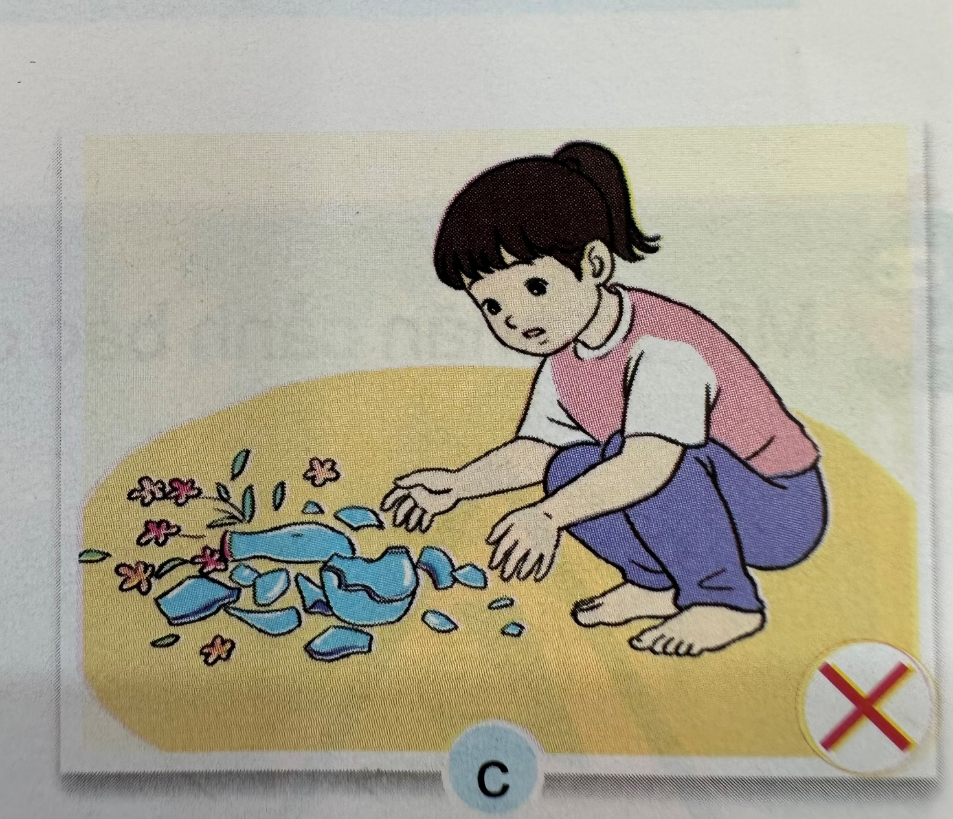
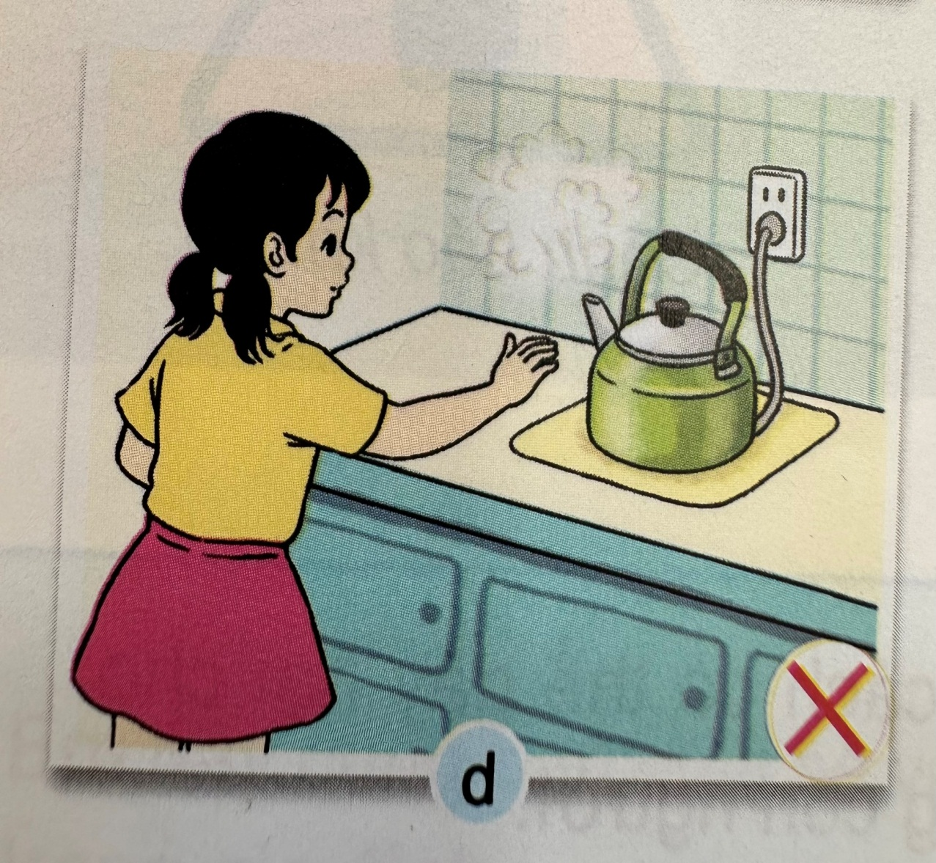


Slide 7
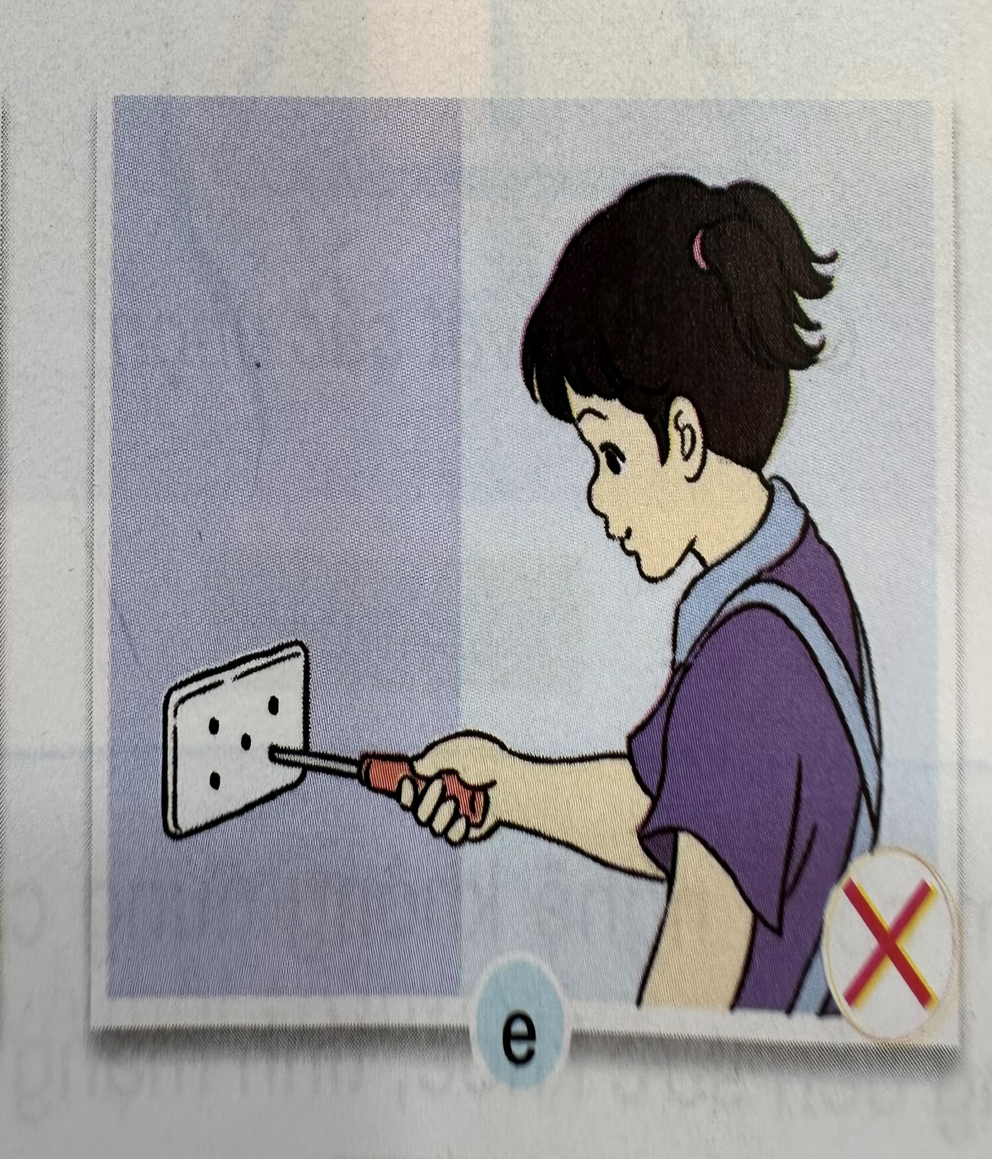
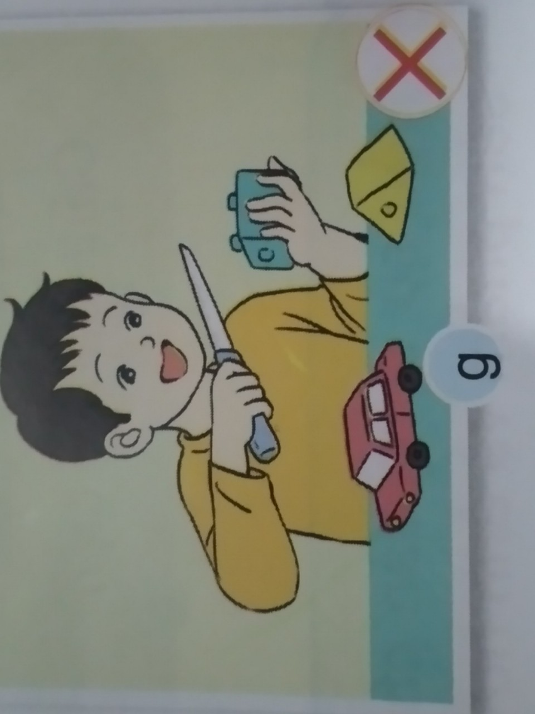

Slide 8







Slide 9
Thảo luận nhóm đôi , tìm thêm các tình huống không an toàn khi sử dụng sản phẩm công nghệ ở gia đình mình

Slide 10
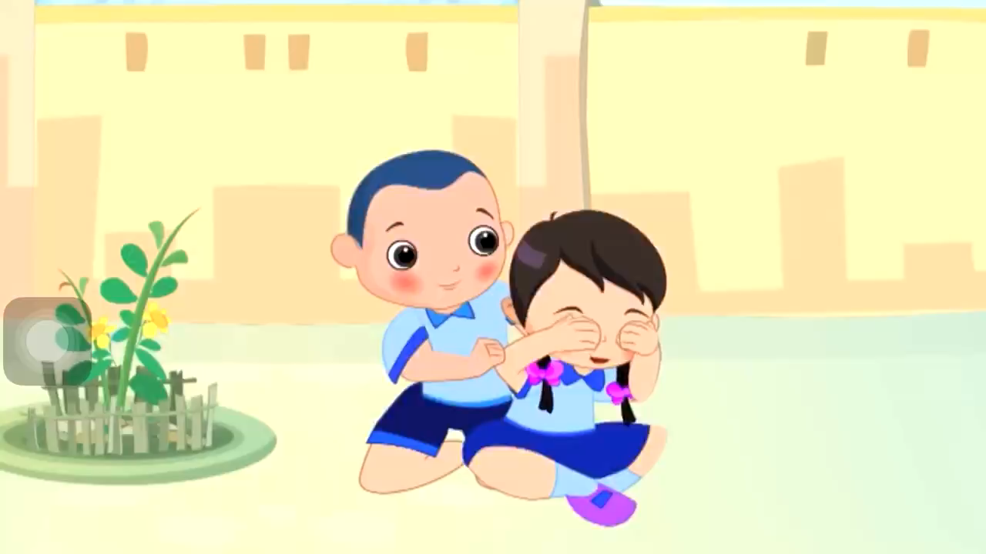
TRÒ CHƠI : CHUYỀN BÓNG
Kể tên các tình huống không an toàn khi sử dụng sản phẩm công nghệ trong gia đình

Slide 11

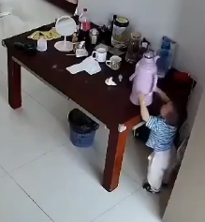
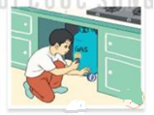
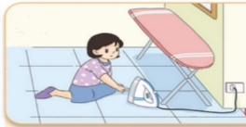
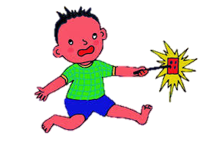
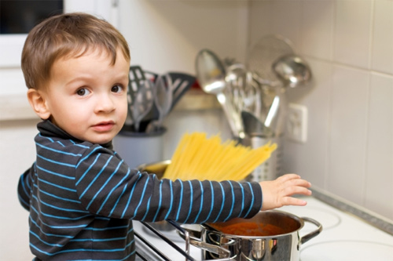
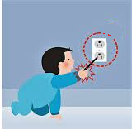

Slide 12

Tình huống gây bỏng | Tình huống gây điện giật
Hoạt động luyện tập

Slide 13





Nhiều sản phẩm công nghệ có tiềm ẩn những nguy cơ mất an toàn. Vì vậy trong thực tế, người ta có sử dụng các kí hiệu, nhãn cảnh báo được dán trên bao bì, thiết bị hoặc đặt ở các khu vực nguy hiểm để cảnh báo trước

Slide 14
Nếu sử dụng các sản phẩm công nghệ không đúng cách có thể dẫn đến nguy hiểm gì?
Nếu sử dụng không đúng cách các sản phẩm công nghệ có thể gây hại cho sản phẩm và ảnh hưởng đến sức khỏe, tính mạng con người.

Slide 15


L
L
LOVE
TẠM BIỆT VÀ HẸN GẶP LẠI
G
PIRCE
L
S
T
H
L

